Slide 1
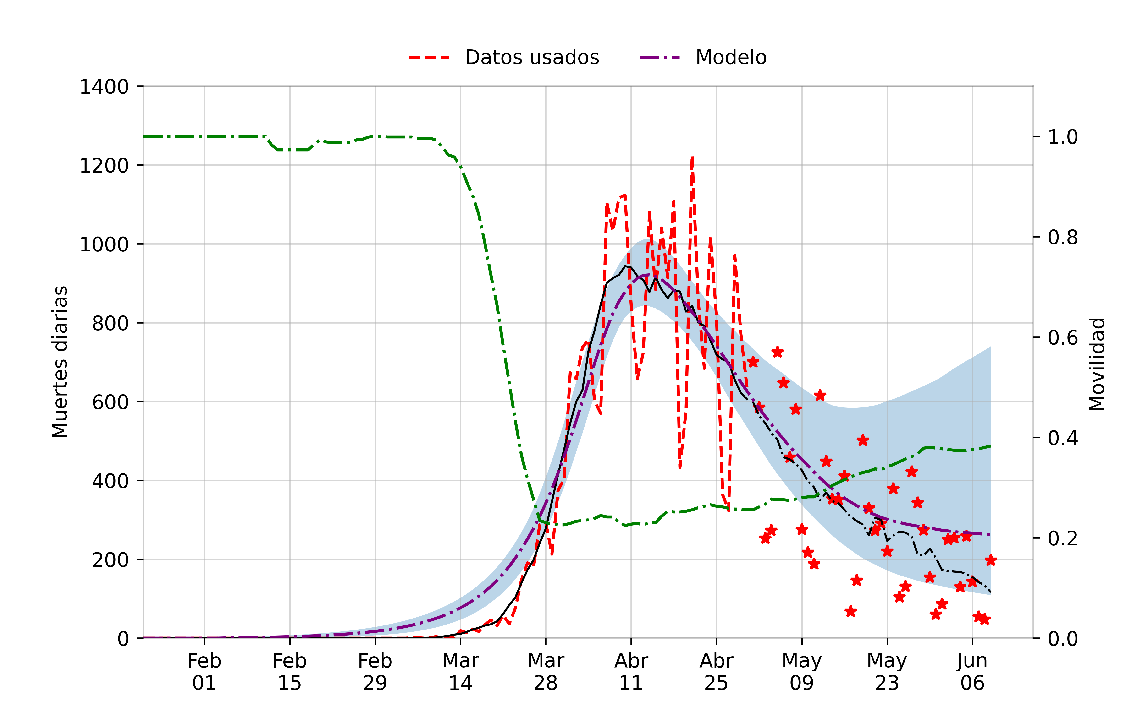
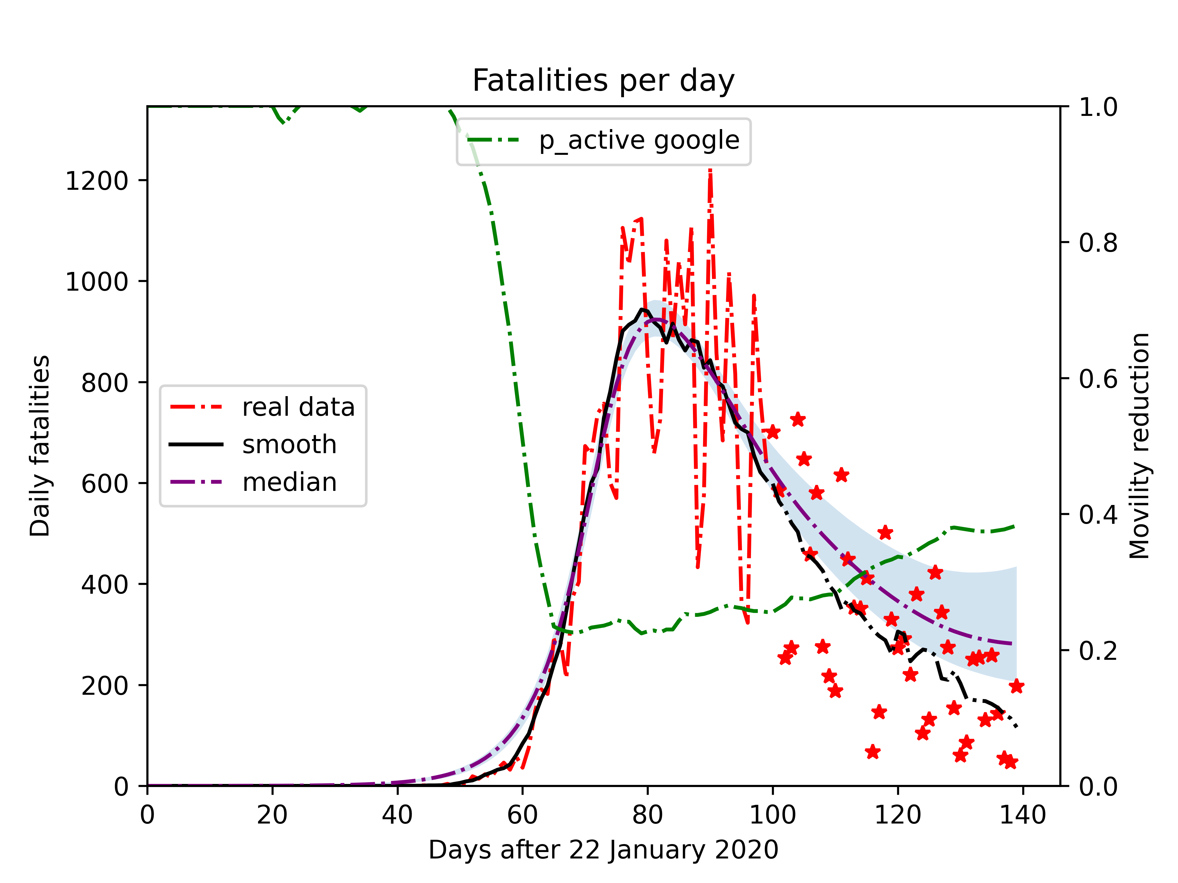
Actualizar formato gráficos

Slide 2
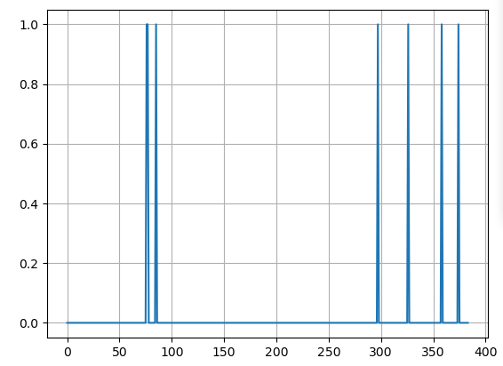
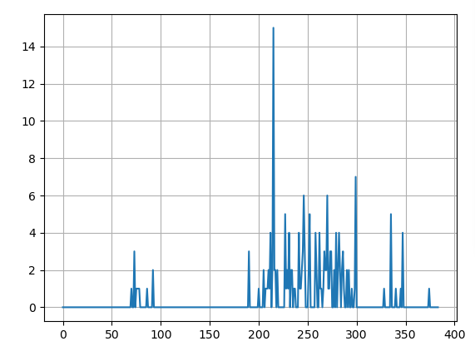
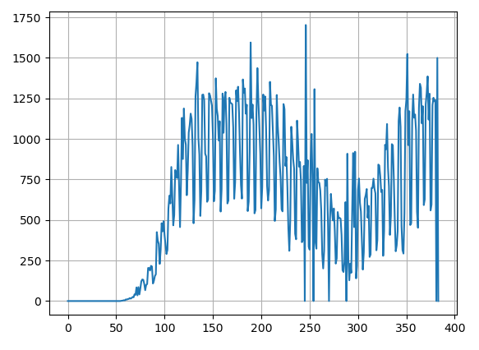
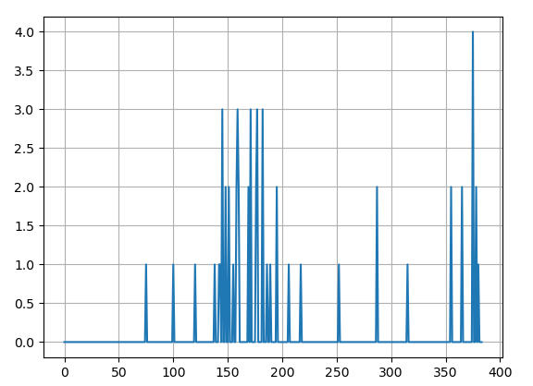
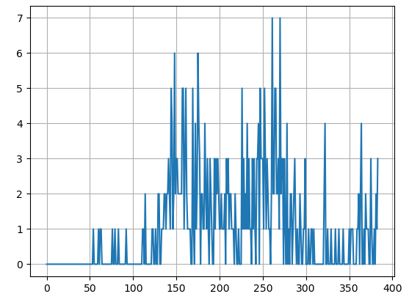
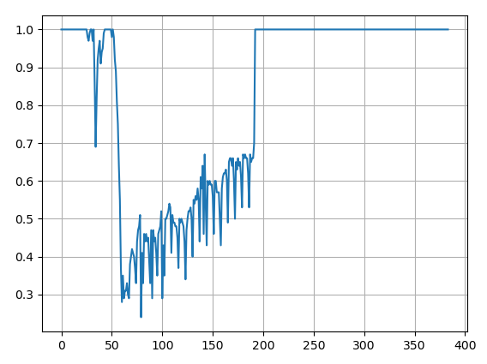
Filtrar países con datos escasos y/o difícilmente ajustables

Slide 3
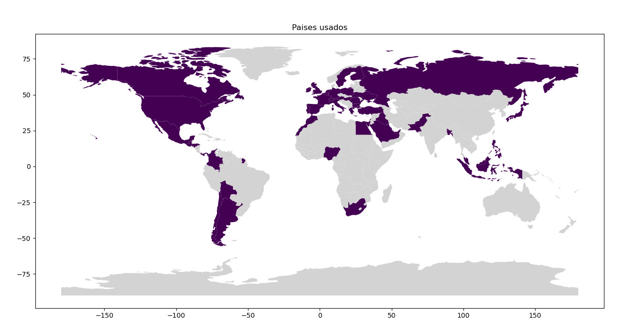
Filtrar países con datos escasos y/o difícilmente ajustables

Slide 4
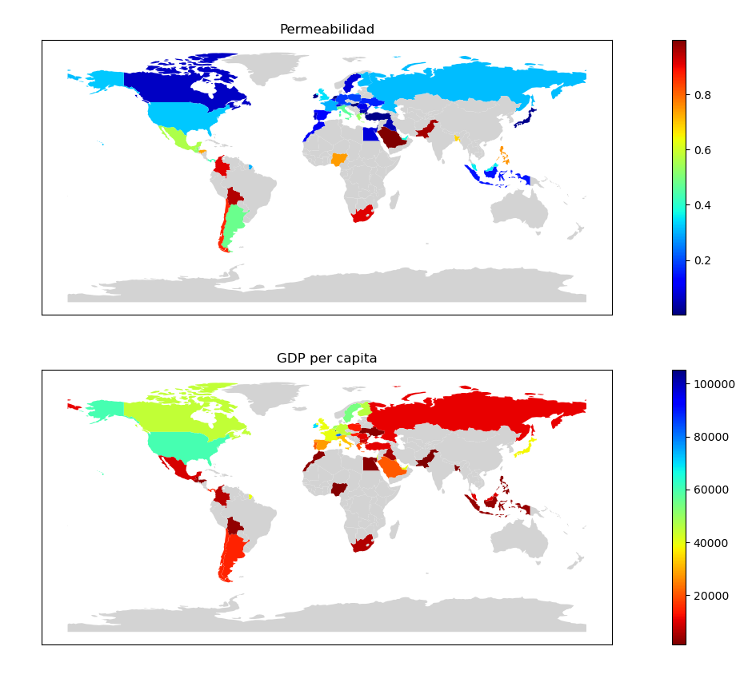
Preparar gráficos con GeoPandas
*No todos los países están bien/decentemente ajustados

Slide 5
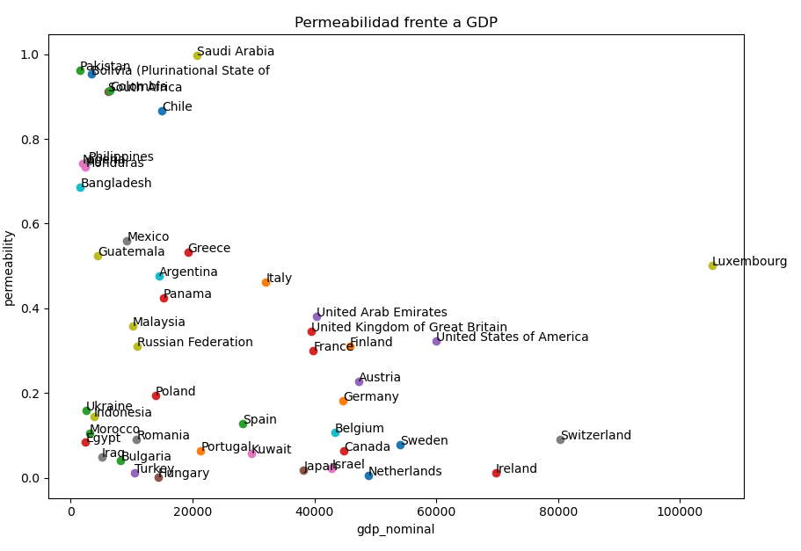
*No todos los países están bien/decentemente ajustados

Slide 6
5-9
Actualizar la base de datos de muertes. He usado la base de datos de WHO, que me ha parecido razonable.
Volver a filtrar y ajustar países.
Coeficientes de Pearson y Spearman
Rehacer gráfico Permeabilidad vs PIB per cápita

Slide 7
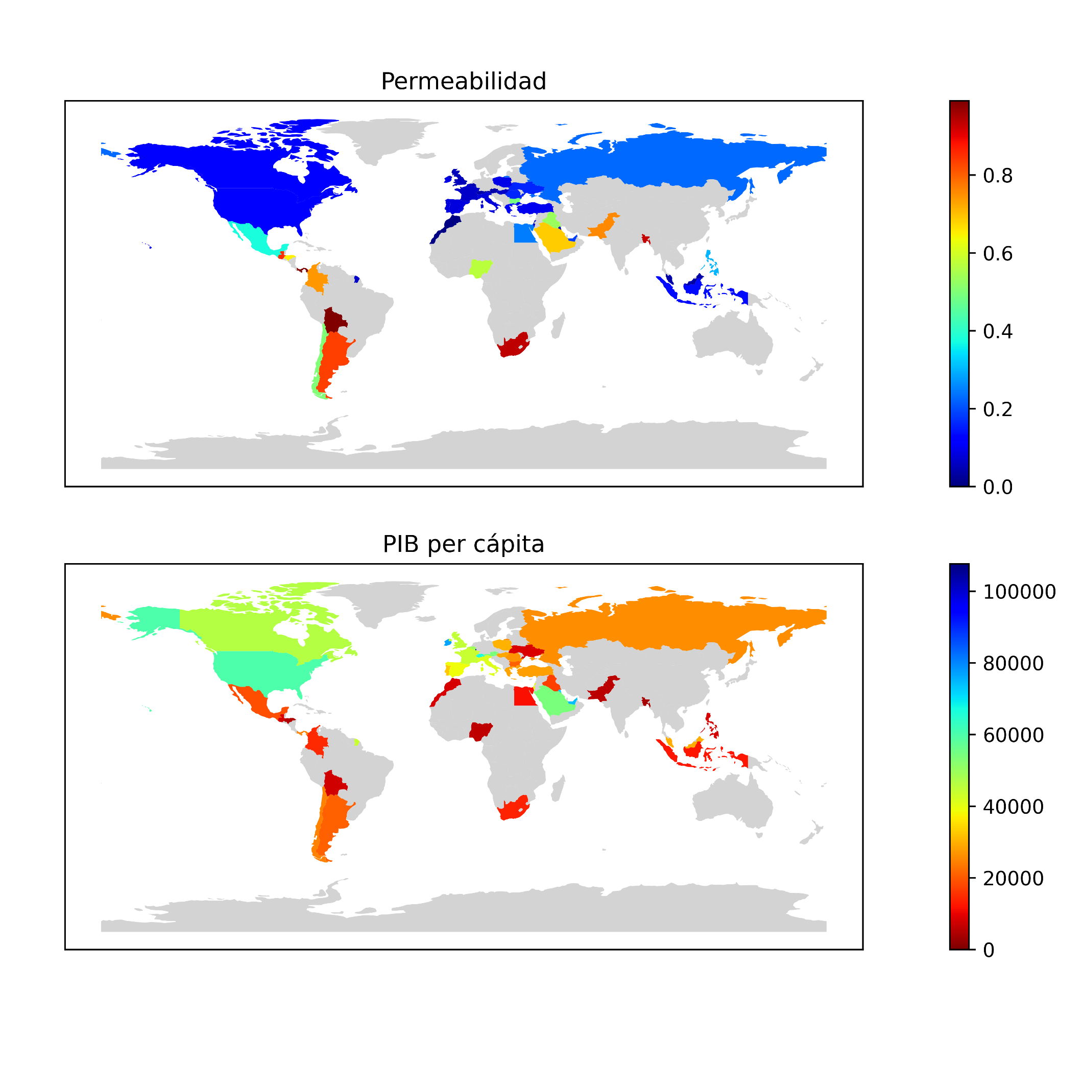
Hace 2 semanas
Ahora

Slide 8
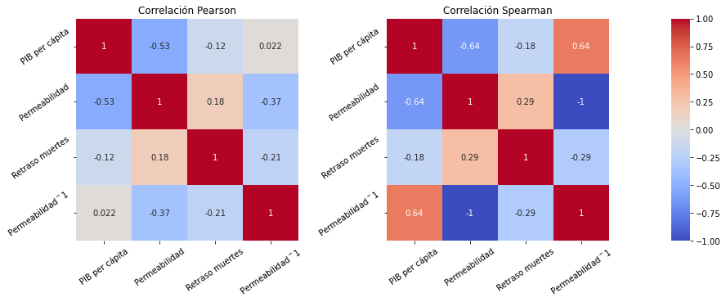

Slide 9
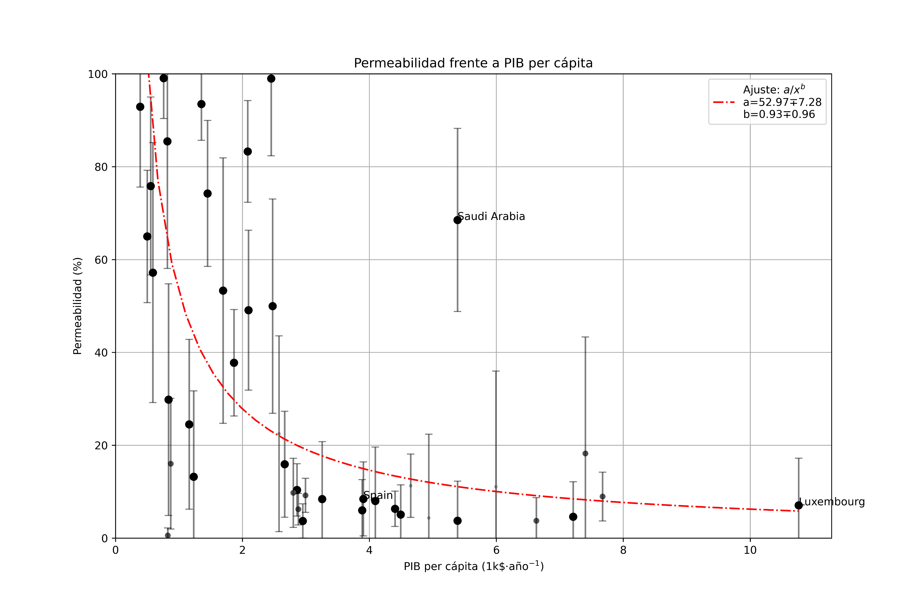

Slide 10
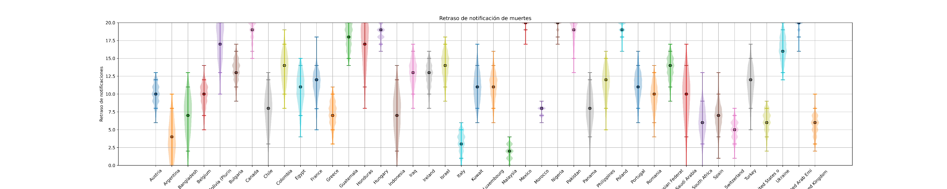
Retraso en notificación de muertes por países

Slide 11
